Slide 1
BÁO CÁO FRONT END
Nhóm 4 Lớp 3:
Phan Văn Rở - VNPT Hậu Giang
Chu Thị Thúy Hiền – VNPT IT 1
Võ Đông Giang – VNPT Đồng Tháp
Y Kim Thành Vũ – VNPT Đồng Nai

Slide 2
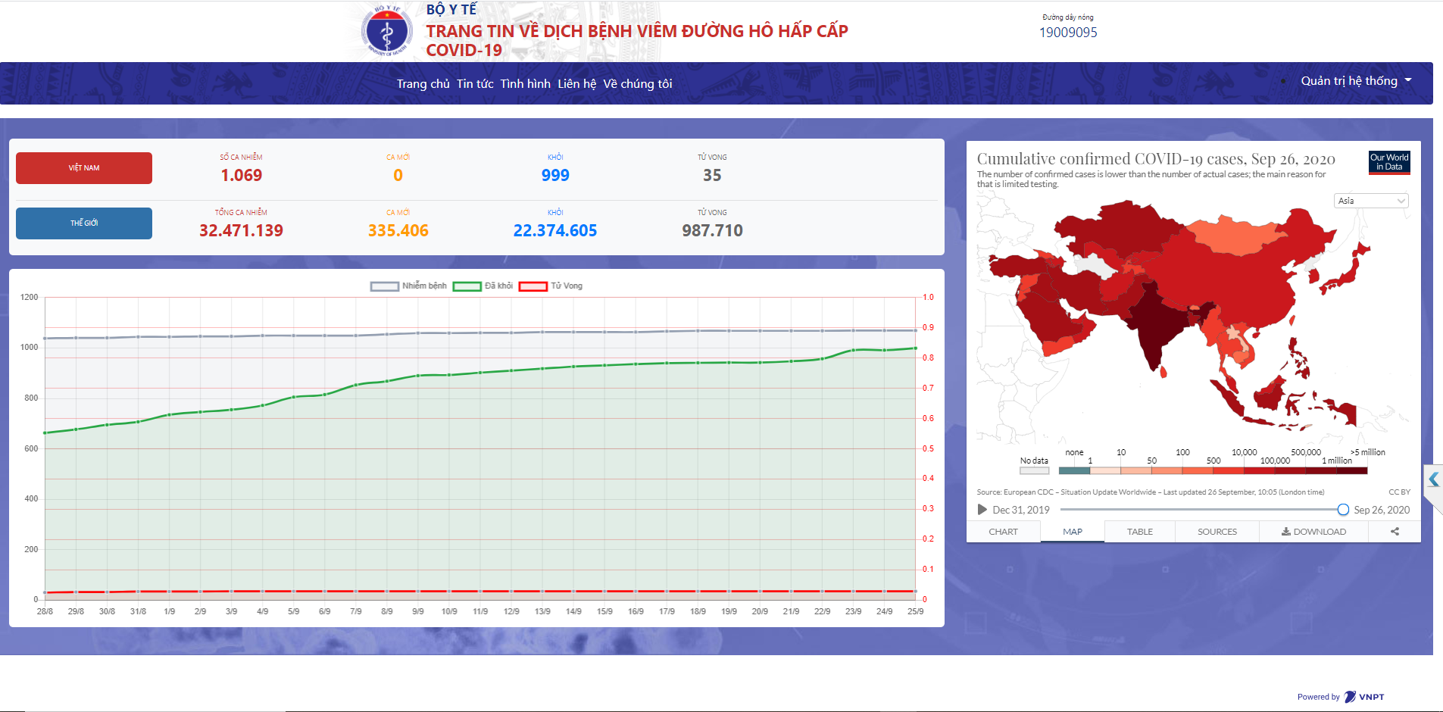
Trang chủ

Slide 3
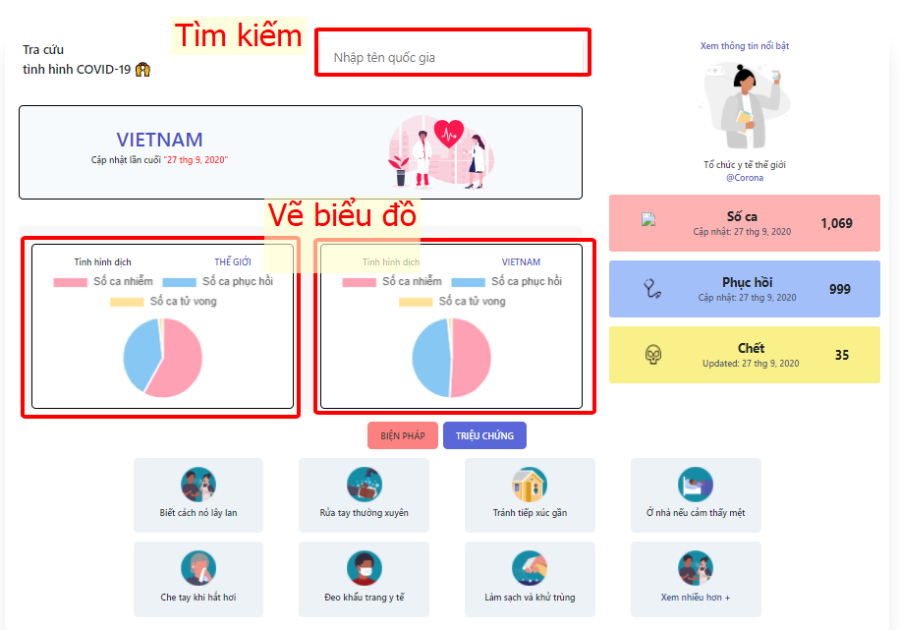
Tình hình Ncovid hiện tại
Cập nhật được tình hình Covid hiện tại
Tìm kiếm tra cứu thông tin theo từng quốc gia
Các triệu chứng dấu hiệu khi nhiễm Covid
Hướng dẫn các biện pháp phòng trách.
Sử dụng API có sẵn (https://api.covid19api.com)

Slide 4
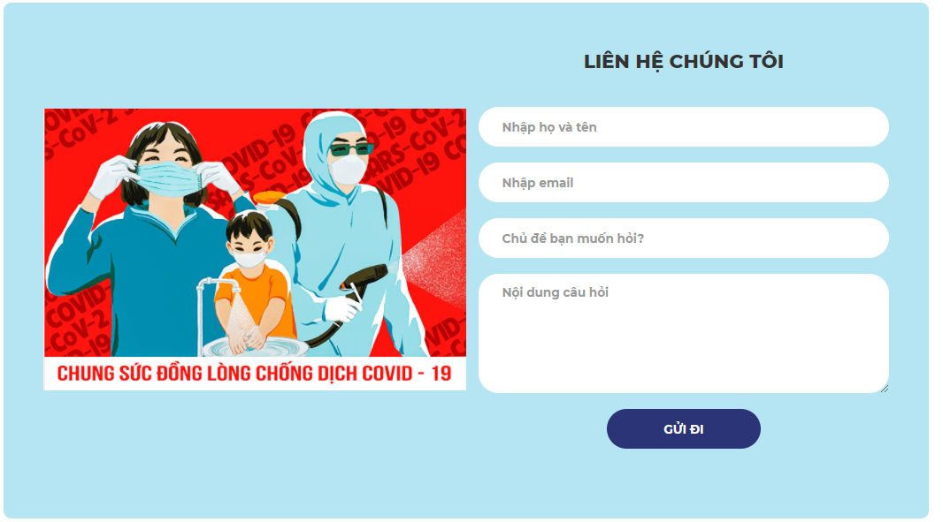
Liên hệ
Liên hệ với chúng tôi:

Slide 5
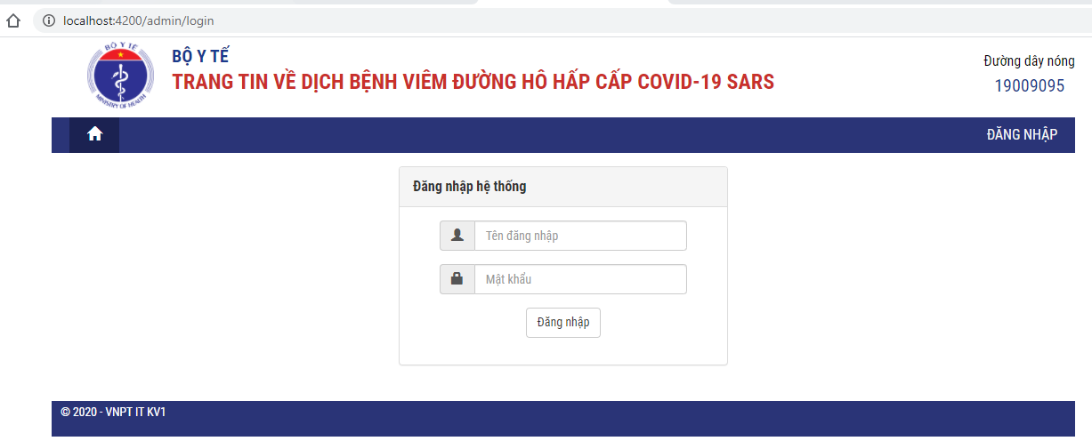
Admin
Người dùng đăng nhập hệ thống:
Khi người dùng truy cập domain/admin, hệ thống sẽ chuyển đến trang đăng nhập nếu chưa đăng nhập hoặc đã hết hạn đăng nhập
Api: api/Account/login
(Hàm logon tại login.component)

Slide 6

Admin
Người dùng đã đăng nhập thành công hệ thống
Hệ thống hiển thị tên người đăng nhập và nút đăng xuất
Khi bấm đăng xuất , hệ thống quay về trang chủ qua hàm LogOut
Logout: Xóa token. Xóa token tên user đã đăng nhập, quay về home

Slide 7
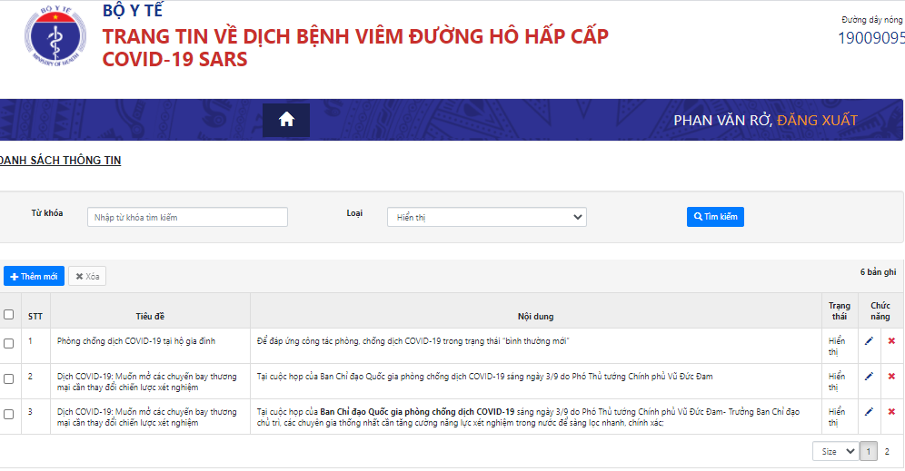
CRUD Bài viết
Trang con của admin, chỉ truy cập sau khi đăng nhập, có token
Các chức năng
Tìm kiếm từ khóa khi gõ
Phân trang
Thêm, sửa (modal), xóa,
xóa hàng loạt

Slide 8
CRUD Bài viết(2)
Index View
Get api
/api/Covid/list?PageNumber=1&PageSize=10&Keyword

Slide 9
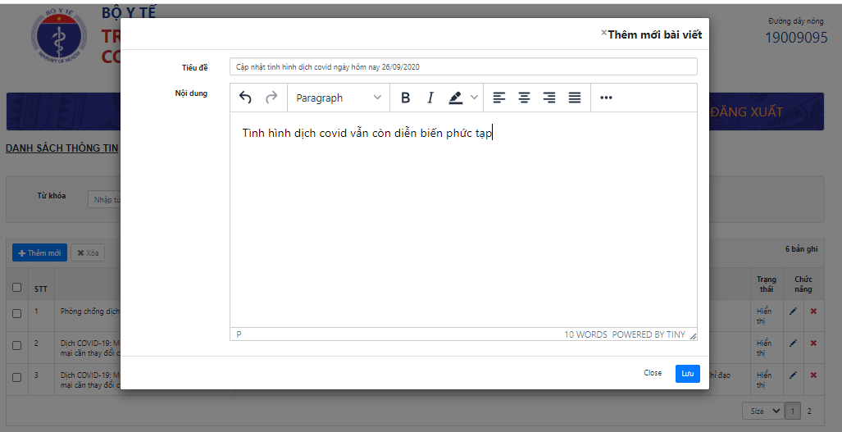
CRUD Bài viết(3)
Thêm mới/Sửa xóa:
Nội dung nhập qua Editor tiny
Thêm mới/sửa/xóa thành công, load dữ liệu trang index

Slide 10
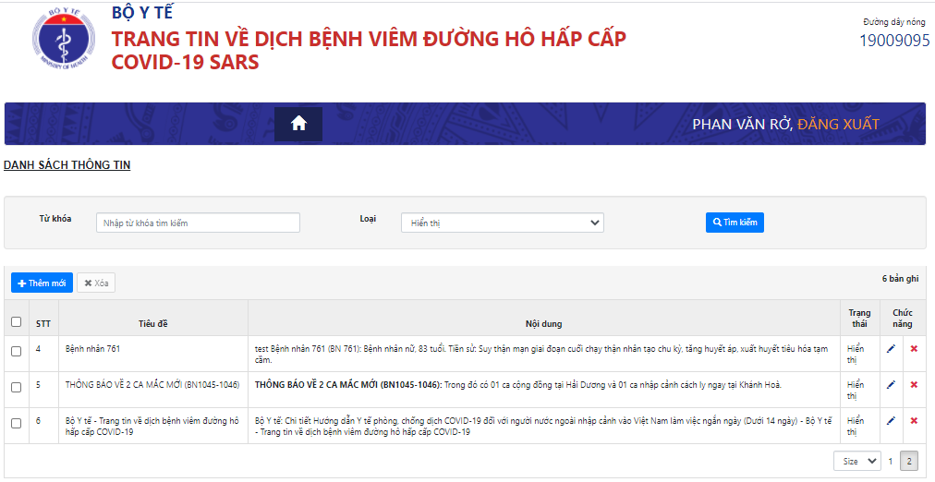
CRUD Bài viết(4)
Phân trang
Mặc định sử dụng PageSize tại config
Có thể thay đổi pageSize ngay trên index

Slide 11
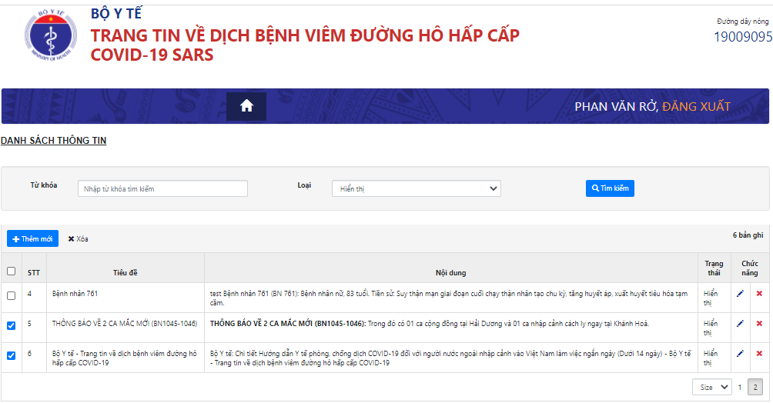
CRUD Bài viết(5)
Xóa hàng loạt
Người dùng có thể lựa chọn một hoặc nhiều checkbox ngoài cùng bên trái trên index để xóa nhiều bản ghi hàng loạt
Khi có input được check thì nút xóa
mới cho phép thao tác

Slide 12
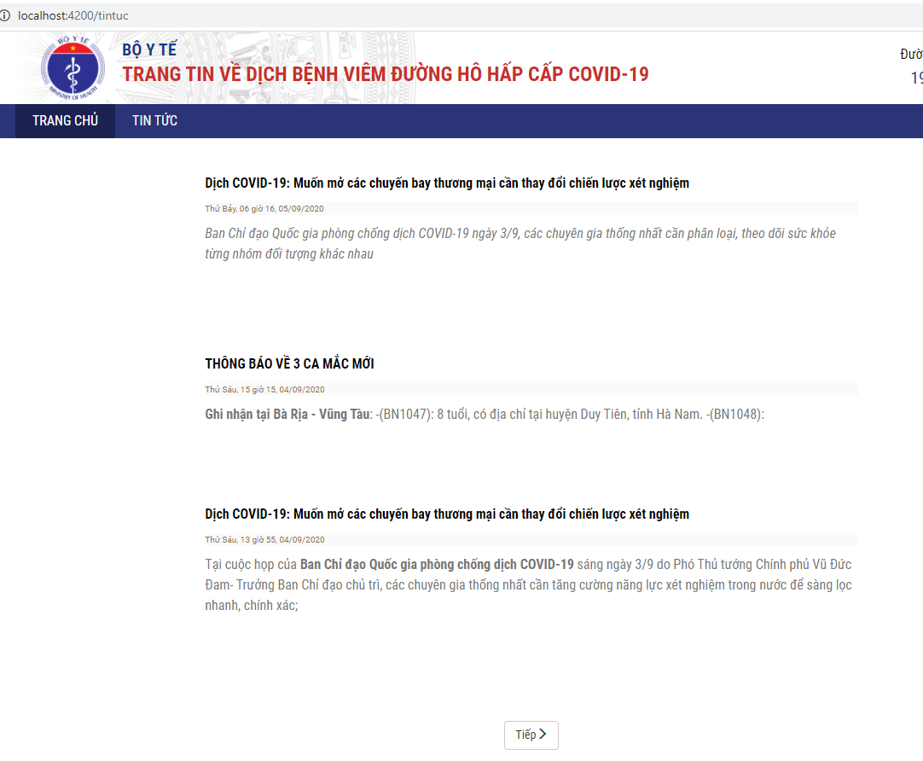
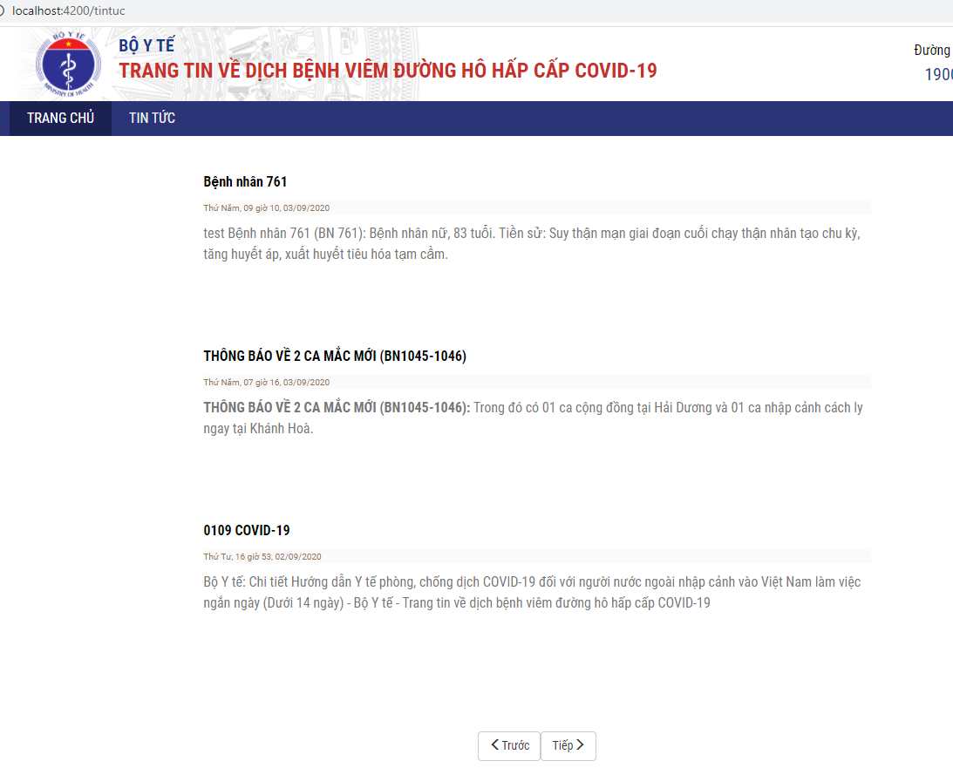
CRUD Bài viết(6)
View tin tức index
Hiển thị dữ liệu đã thêm ở các bước phía trên.
Tùy vào số trang mà sẽ hiển thị nút Tiếp/Trước

Slide 13
Xin chân thành cảm ơn!
Chúc sức khỏe và công tác tốt

